Slide 1
第６回課題
２０２２０１８３１ 森廣隆太郎
２０２２０１８６３ 久米 涼平
２０２２０１７９０ 小清水駿
２０２２０１９１２ 和田晋太郎
２０２２０２１３０ 宮本壮祐

Slide 2
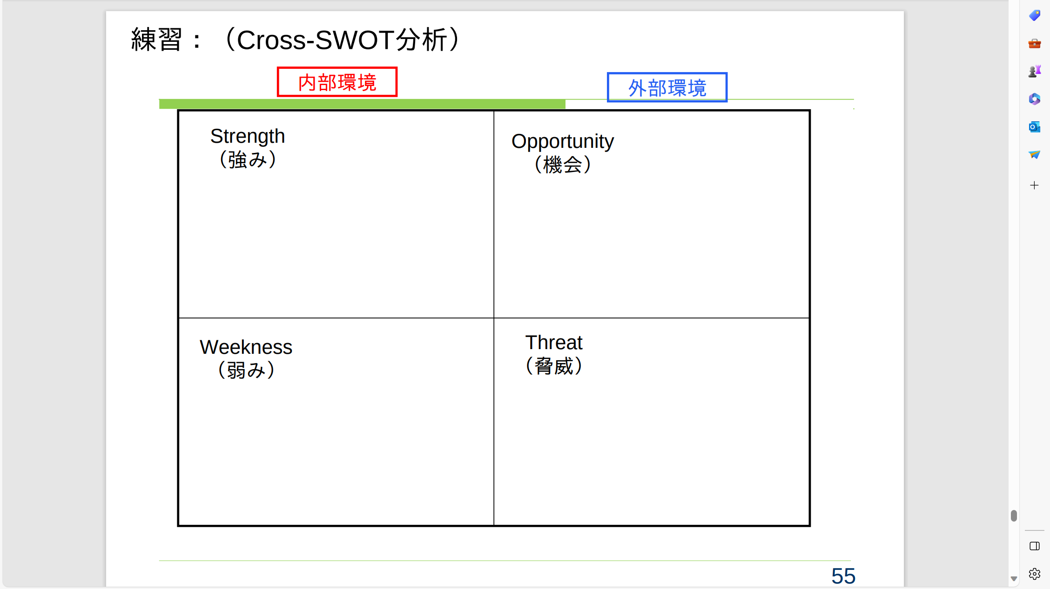
・自分好みに変化させられる。
・カロリーが低い
・１本買うと８本作れる。
・アルコールビールが苦手な若者多い
・ビールの割り方の種類が増えている。
・人によっては高く感じる人も
・味はビール
・売り子とかで販売できない。
・初心者は割る度数とかもわからないので購入者が少ない可能性。
・居酒屋で販売しにくい。
・どこにあるのかが探しにくい。
・低アルコール度数のビールがあるため、売れるのか。

Slide 3
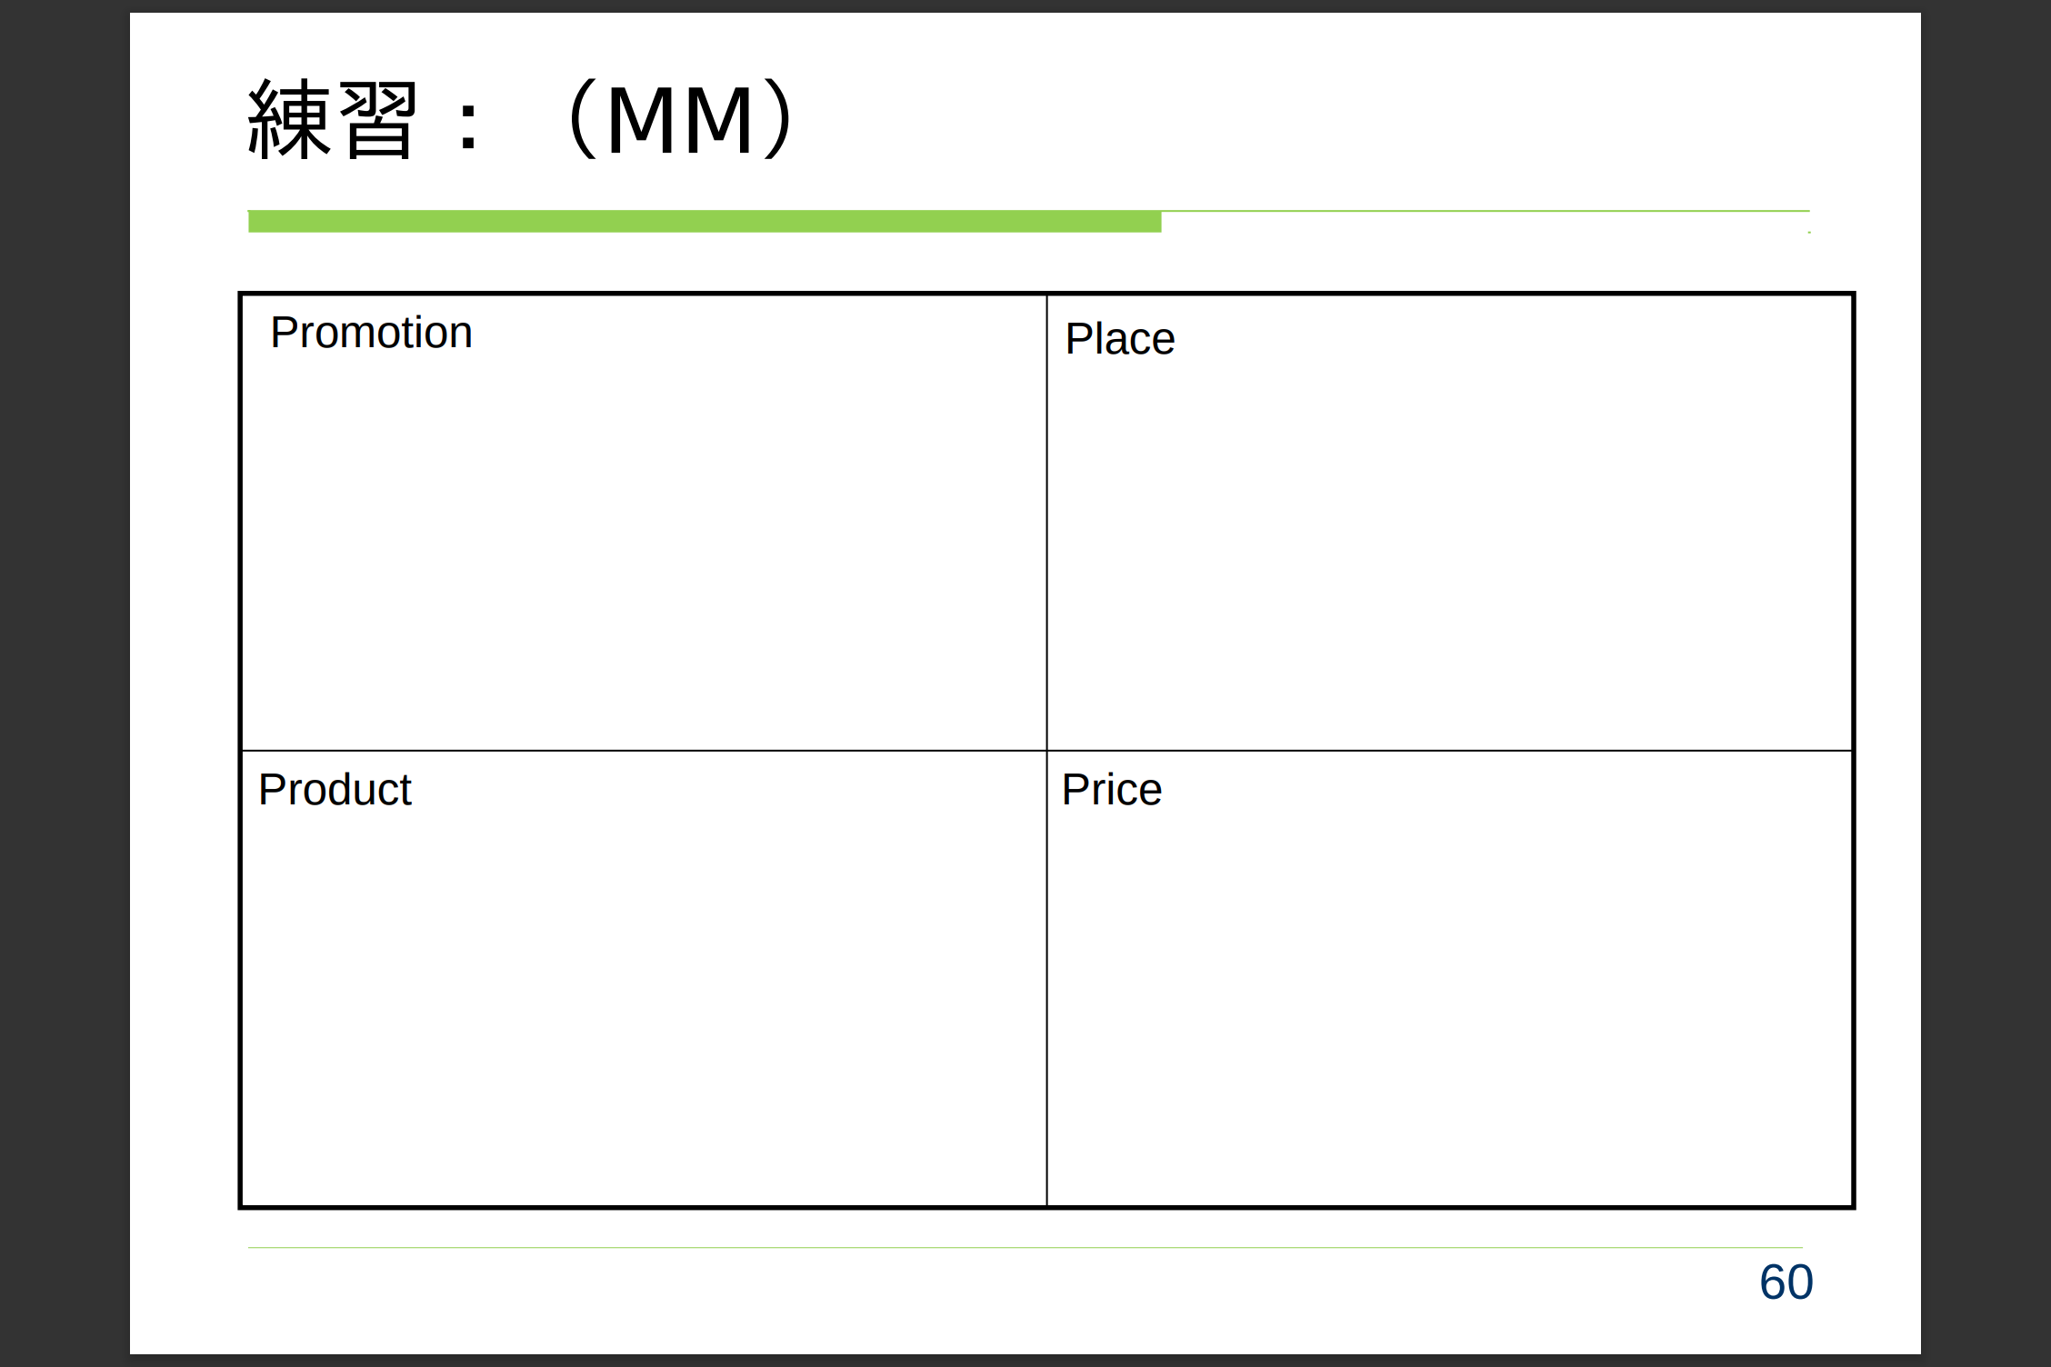
・CM
・コンビニ
・スーパー
・ネット
割れるビール
・６９４円（３３４ml）

Slide 4
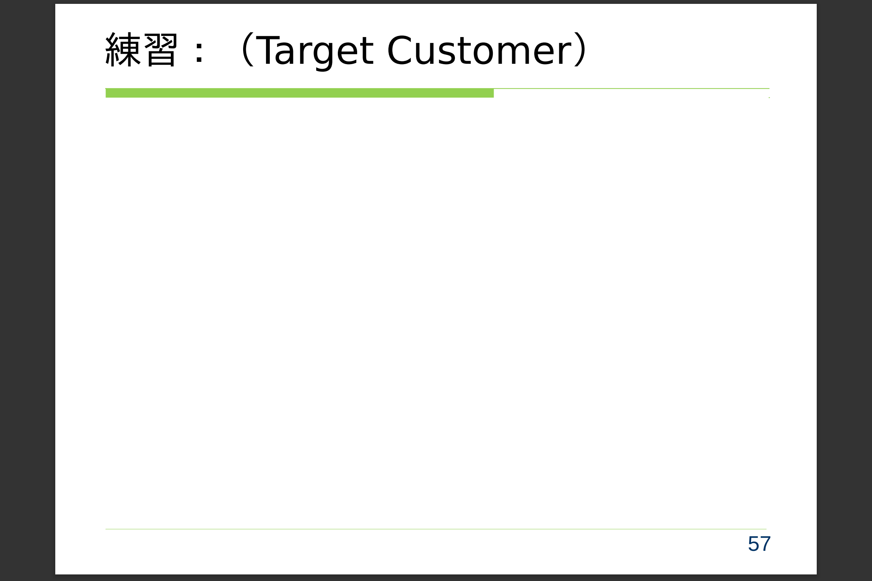
・２０代男女
・お酒が弱い人

Slide 5
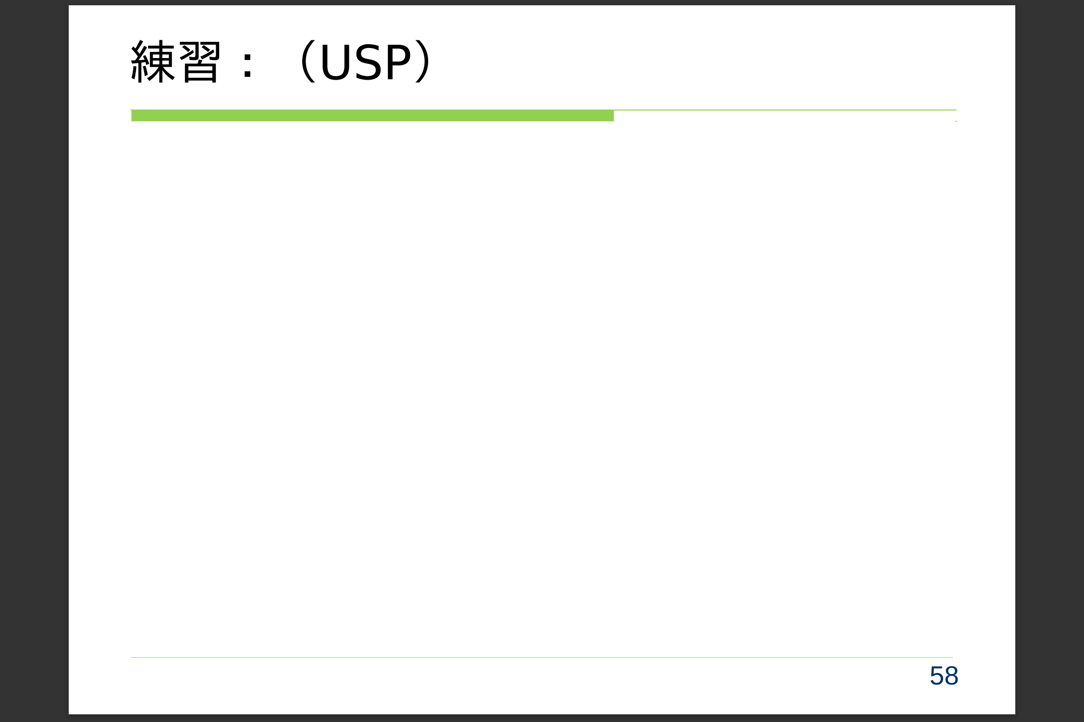
・割れるビール
・多種多様な味の変化

